Slide 1
第16章 谁说会飞要先学会跑-开源大模型清华大学的chatGLM使用详解
16.1 为什么要使用大模型
16.2 清华大学chatGLM使用详解（默认使用ChatGLM-6B）
16.3 本章小结

Slide 2
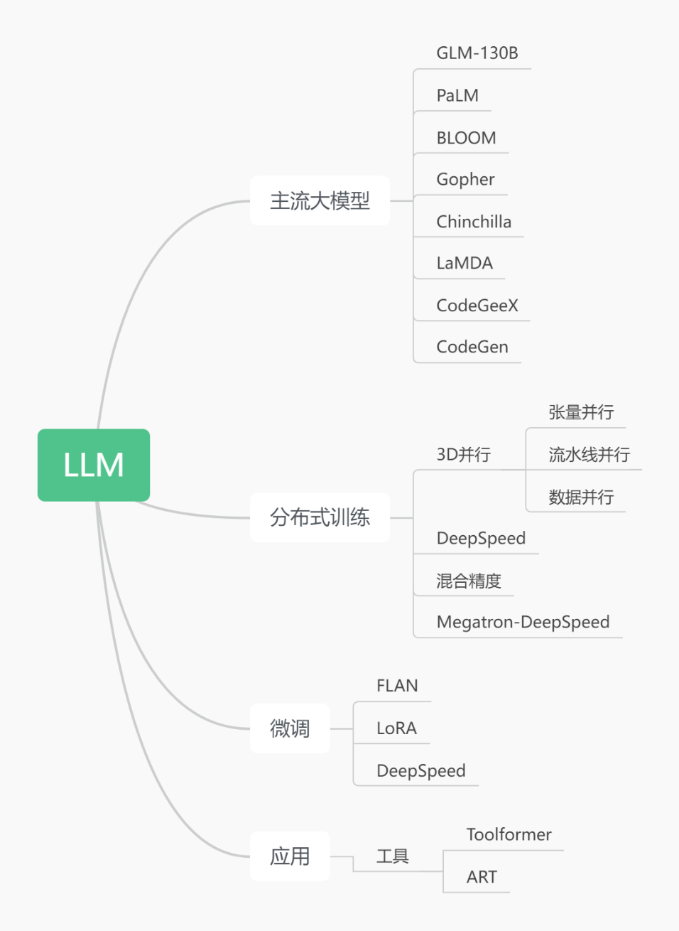
16.1 为什么要使用大模型
随着OpenAI吹响了超大模型的使用号角，大模型发展迅速，每周甚至每天都有新的模型在开源，并且大模型的精调训练成本也大大降低。下面作者总结了目前大模型一些分类和说明组织在一个完整的框架中：

Slide 3
16.1 为什么要使用大模型
16.1.1 大模型与普通模型的区别
顾名思义，大模型指网络规模巨大的深度学习模型，具体表现为模型的参数量规模较大，其规模通常在千亿级别。随着模型参数的提高，人们逐渐接受模型在越大参数上，其性能越好，但是这大模型于普通深度学习模型有什么区别呢。
简单的解释可以把普通模型比喻为一个小盒子，它的容量是有限的，只能存储和处理有限数量的数据和信息。这些模型可以完成一些简单的任务，例如分类、预测和生成等，但是它们的能力受到了很大的限制。就像人类的大脑，只有有限的容量和处理能力，只能完成一些简单的思考和决策。
下面作者列出了目前可以公开使用的大模型版本和参数量（B的意思是英文Billion）：
Model | 作者 | Size(Billion) | 类型 | 开源？
LLaMa | Meta AI | 65B | Decoder | open
OPT | Meta AI | 175B | Decoder | open
T5 | Google | 11B | Encoder-Decoder | open
mT5 | Google | 13B | Encoder-Decoder | open
UL2 | Google | 20B | Encoder-Decoder | open
PaLM | Google | 540B | Decoder | no
LaMDA | Google | 137B | Decoder | no
FLAN-T5 | Google | 同T5 | Encoder-Decoder | open
FLAN-UL2 | Google | 同UL2 | Encoder-Decoder | open
FLAN-PaLM | Google | 同PaLM | Decoder | no
FLAN | Google | 同LaMDA | Decoder | no
BLOOM | BigScience | 176B | Decoder | open
GPT-Neo | EleutherAI | 2.7B | Decoder | open
GPT-NeoX | EleutherAI | 20B | Decoder | open
GPT3 | OpenAI | 175B | Decoder | no
InstructGPT | OpenAI | 1.3B | Decoder | no

Slide 4
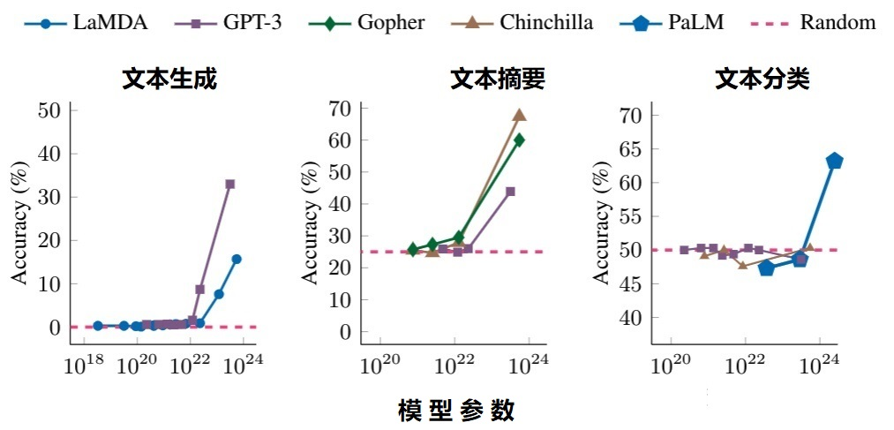
16.1 为什么要使用大模型
16.1.2 一个神奇的现象-大模型的涌现能力
这一节让我们讨论一个神奇的现象：大模型涌现能力。大模型的大体现在参数和存储空间上就是纸面的数字表现特别巨大，而随之带来的就是就是一个模型特有现象emergent ability（涌现能力），对于其字面的解释是：
大模型的涌现能力指的是，通过在大规模数据上进行训练，大型深度神经网络可以学习到更加复杂和抽象的特征表示，这些特征表示可以在各种任务中产生出乎意料的好表现。
具体可参考如下图所示：

Slide 5
16.2 清华大学chatGLM使用详解（默认使用ChatGLM-6B）
16.2.1 chatGLM简介及应用前景
ChatGLM使用了GLM（General Language Mode）的相同的技术，针对中文问答和对话进行了优化。经过约 1T 标识符的中英双语训练，辅以监督微调、反馈自助、人类反馈强化学习等技术的加持，62 亿参数的 ChatGLM-6B 虽然规模不及千亿模型的chatGLM-130B，但大大降低了推理成本，提升了效率，并且已经能生成相当符合人类偏好的回答。具体来说，ChatGLM-6B 具备以下特点：
● 充分的中英双语预训练：ChatGLM-6B 在 1:1 比例的中英语料上训练了 1T 的 token 量，兼具双语能力；
● 优化的模型架构和大小：吸取 GLM-130B 训练经验，修正了二维 RoPE 位置编码实现，使用传统 FFN 结构。6B（62 亿）的参数大小，也使得研究者和个人开发者自己微调和部署 ChatGLM-6B 成为可能；
● 较低的部署门槛：FP16 半精度下，ChatGLM-6B 需要至少 13 GB 的显存进行推理，结合模型量化技术，这一需求可以进一步降低到 10GB（INT8）和 6GB（INT4），使得 ChatGLM-6B 可以部署在消费级显卡上；
● 更长的序列长度：相比 GLM-10B（序列长度 1024），ChatGLM-6B 序列长度达 2048，支持更长对话和应用；

Slide 6
16.2 清华大学chatGLM使用详解（默认使用ChatGLM-6B）
16.2.2 Hi chatGLM, how have you been lately?
正如我们在本书开始的时候演示，chatGLM可以很轻松的部署在本地的硬件上，当时采用的是“THUDM/chatglm-6b-int4”。（这里写使用的时候，需要安装一些特定的python包，按提示安装即可。）
而此时为了我们后续的学习和再训练，我们直接使用完整的chatGLM的存档结构，代码如下所示：

Slide 7
16.2 清华大学chatGLM使用详解（默认使用ChatGLM-6B）
16.2.3 chatGLM的使用与prompt介绍
上面我们进行了一次非常小的演示，向读者介绍了chatGLM的一个使用，除此之外chatGLM还可以有更多胜任的地方，例如进行文本内容的抽取，读者可以尝试如下的任务：

Slide 8
16.3 本章小结
本章讲解了深度学习自然语言处理的一个最重要的研究方向，自然语言处理的大模型，这可能说是总结了目前为止的深度学习在自然语言处理中的最为前沿以及最为重要的方向。本章属于抛砖引玉，仅仅介绍了大模型的基本概念，分支以及实现了一个基于chatGLM的应用。下一章开始我们将以此为基础完成chatGLM的再训练和微调工作

